Slide 1
Heap
신범철

Slide 2
목차
Heap이란?
Heap의 종류
Heap의 동작과정
삽입
삭제
Priority Queue

Slide 3
Heap이란?
완전 이진 트리의 일종으로 우선순위 큐를 위하여 만들어진 자료구조
여러 개의 값들 중에서 최대값이나 최솟값을 빠르게 찾아내도록 만들어진 자료구조이다.
힙은 형제노드 간의 우선순위를 고려하지 않고 부모 노드와 자식 노드의 키 값만 고려한다. 이러한 정렬 상태를 반정렬 상태 혹은 느슨한 정렬 상태 또는 약한 힙이라고 불린다.

Slide 4
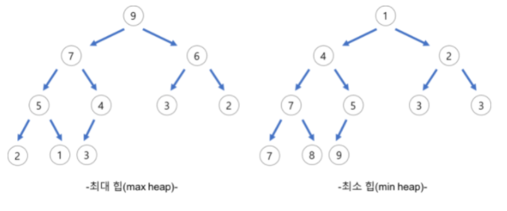
Heap의 종류

Slide 5

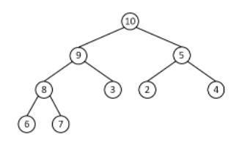
Heap의 삽입과정

Slide 6
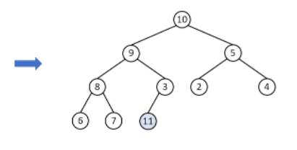
Heap의 삽입과정

Slide 7
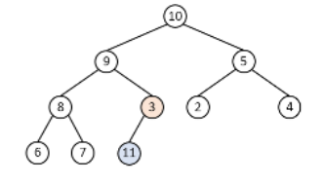
Heap의 삽입과정

Slide 8
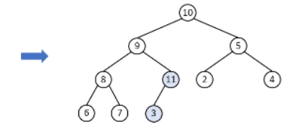
Heap의 삽입과정

Slide 9

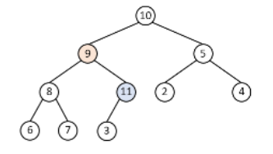
Heap의 삽입과정

Slide 10
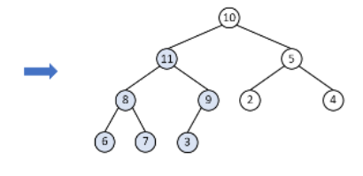
Heap의 삽입과정

Slide 11

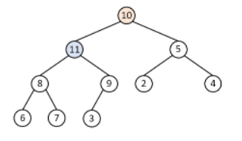
Heap의 삽입과정

Slide 12
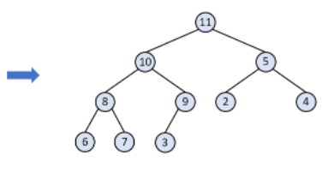
Heap의 삽입과정

Slide 13

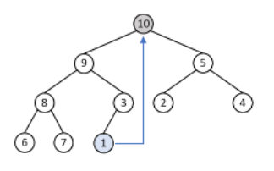
Heap의 삭제과정

Slide 14
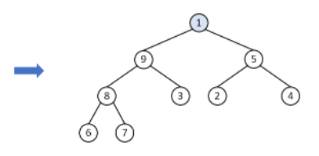
Heap의 삭제과정

Slide 15

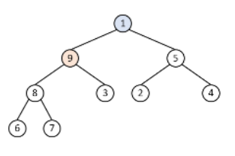
Heap의 삭제과정

Slide 16
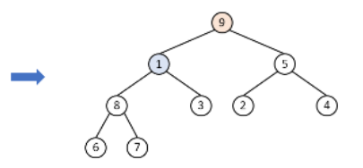
Heap의 삭제과정

Slide 17
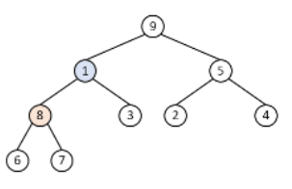
Heap의 삭제과정

Slide 18
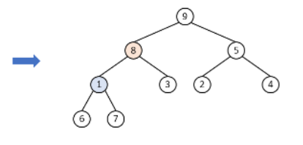
Heap의 삭제과정

Slide 19

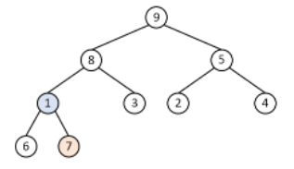
Heap의 삭제과정

Slide 20
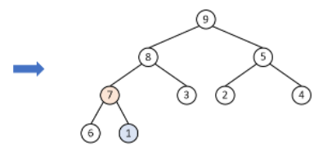
Heap의 삭제과정

Slide 21
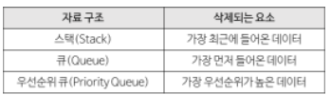
Priority Queue
우선순위의 개념을 큐에 도입한 자료 구조

Slide 22
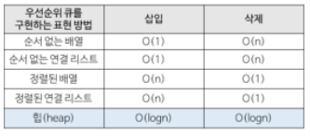
Priority Queue
Array, Linkedlist, Heap으로 구현이 가능하나 Heap으로 구현하는 것이 일반적

